Slide 1



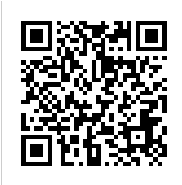
キャンペーン
対象コース
最新機 導入！
セルライト解消コース
1部位選択
（お腹・下半身裏面or前太もも）
¥4,500
▼
¥3,000
2/15~4/20の
お得なキャンペーン！
EMS＋ヒートマット
引き締めBODY体験
¥4,500
▼
¥2,800
糸満潮平にくつろぎ空間の
アンティークサロンが
オープンします！
全身ハーフ脱毛
ご予約
上半身or下半身
090-3794-8306
キャンペーン限定！
施術中などお電話がとれない場合が
ございます。
予約はLINEで24H受付中です。
▼
¥4,800
LINE

